Slide 1


Slide 2
F – 13
Säsongen 2025/2026

Slide 3
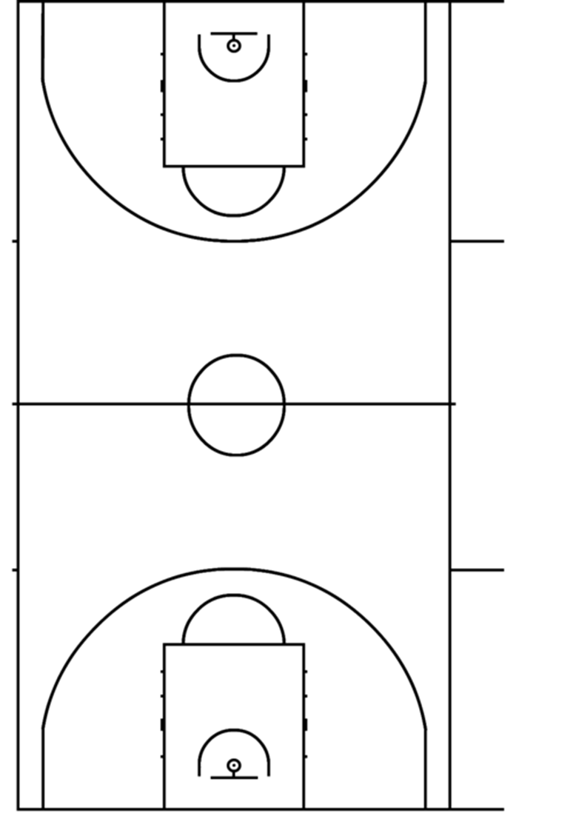
Seriespel
Sekretariat – utbildning
Matchkläder (prova storlekar tisdag 14 oktober)
Träningskläder
Tider
Försäljning inför framtiden
Lagaktiviteter
Spelarnas regelbok
Ledstjärnor

Slide 4
Seriespel
Profixio (app där all info om alla matcher och serien finns)
Första matchen 25 oktober
Första hemmamatchen
16 november
Endast 12 av spelerna får enligt reglerna vara ombytta och redo för match. Vi är just nu 15 spelare i laget.
Viktigt att svara på kallelse i god tid så att våra tränare ser vilka spelare som är tillgängliga.
Vilka tolv som blir uttagna baseras i första hand på närvaro – inte prestation. Alla kommer spela matcher!

Slide 5


Sekretariat
Utbildning krävs. Alla föräldrar behöver gå utbildningen. Vi har sju hemmamatcher och det krävs minst två (gärna fler) för att det ska fungera.
Datum och kallelse kommer!

Slide 6

Matchkläder
Utprovning 14 oktober
Kläderna är ett lån från föreningen.
Vi kommer ha både kläder för hemmamatcher & bortamatcher
Ansvarsblankett kommer delas ut och skrivs under av vårdnadshavare

Slide 7
Träningskläder
Beställs via Intersport
(avtalet ska kollas, återkommer med information kring detta)

Slide 8
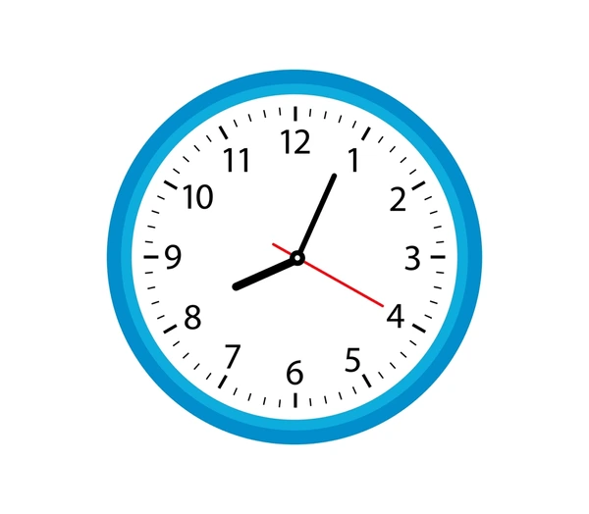
Tider
Måndag 18 – 19 (hall A+ B)
Tisdag 18 – 19 (hall C)
Torsdag 18 – 19 (hall C)
Matcher – tider varierar. Se kallelse gällande tid och plats.
Normalt samling 30 min innan matchstart
Ombytt och klar

Slide 9
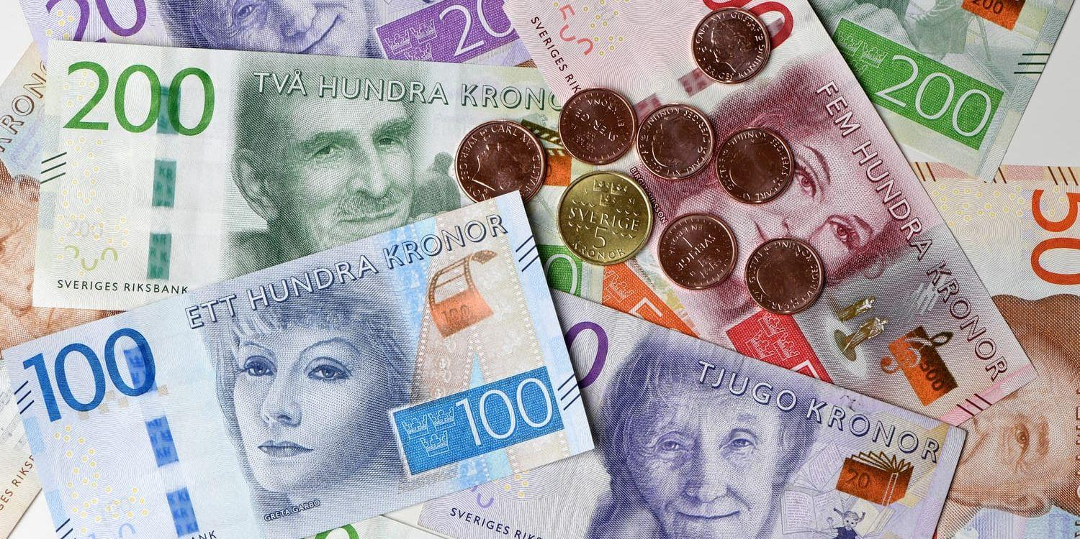
Försäljning inför framtiden
Cuper
U-SM
Annat?
Ekonomi

Slide 10

Lagaktiviteter
Annat som stärker gemenskap i laget
Positiv attityd
Spelarnas egna regler kring beteenden på/utanför plan

Slide 11
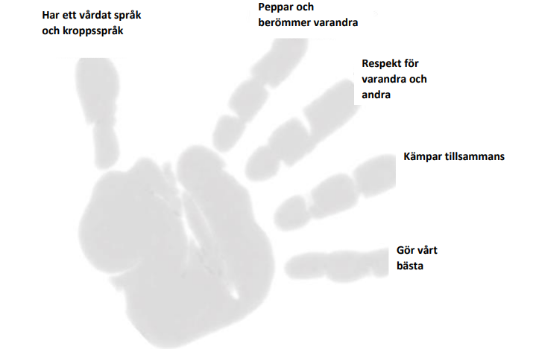

Slide 12
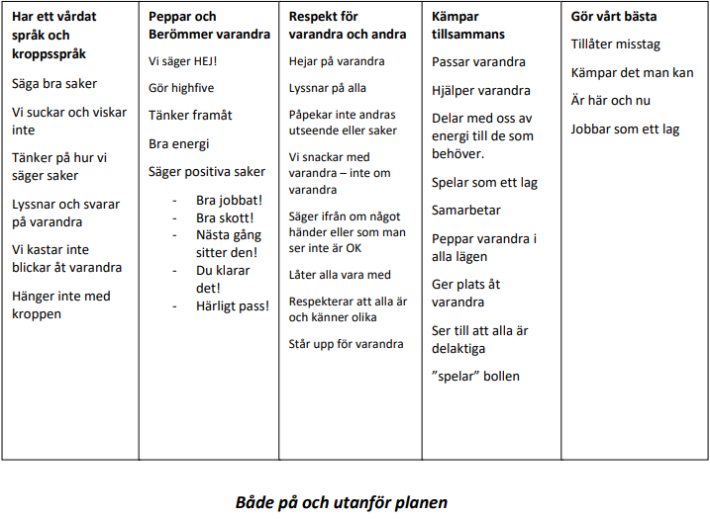

Slide 13


Slide 14
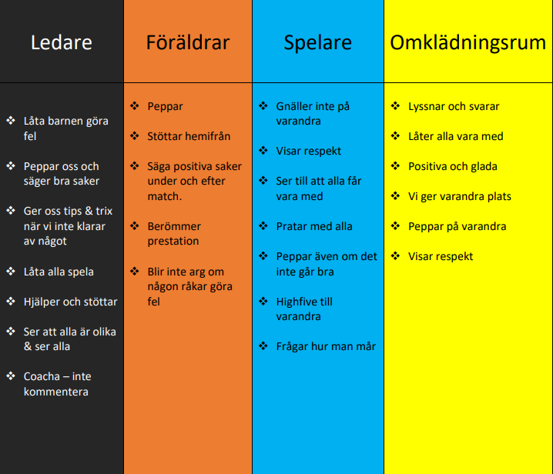

Slide 15
